Slide 1

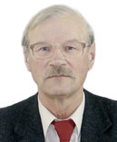

Максатихинская центральная библиотека
75 лет со дня рождения
Максатиха, 2026

Slide 2
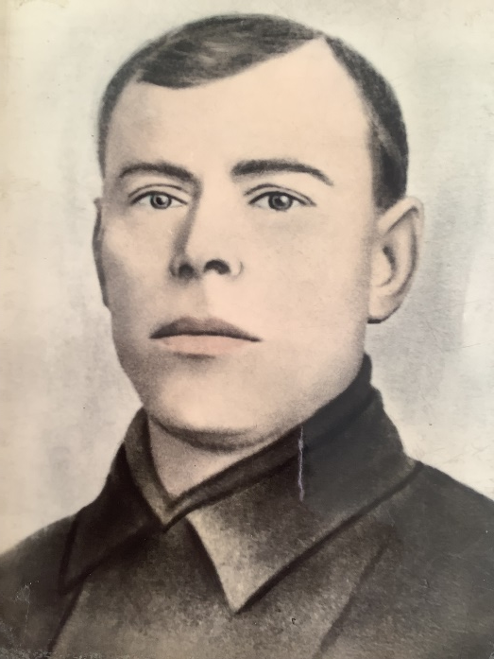
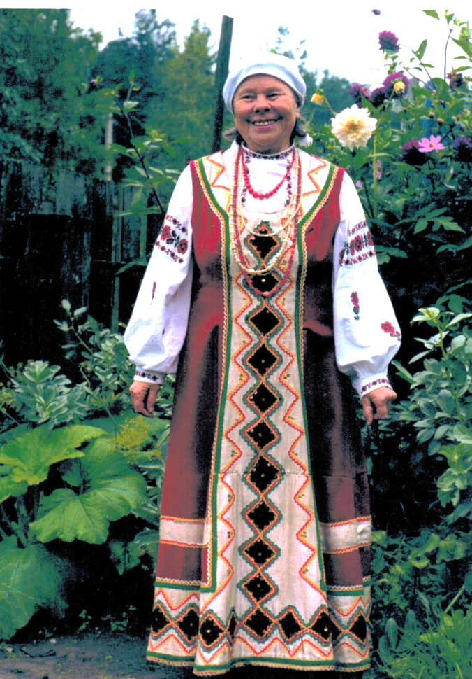
Владимир Павлович Никишин родился 10 февраля 1951 г. в селе Немчиновка Кунцевского района Московской области. В 1961 году вместе с мамой, Никишиной Верой Фёдоровной переехал в Максатиху, где жил дедушка Никишин Фёдор Кузьмич.
Никишин
Фёдор Кузьмич
Никишина Вера Фёдоровна

Slide 3
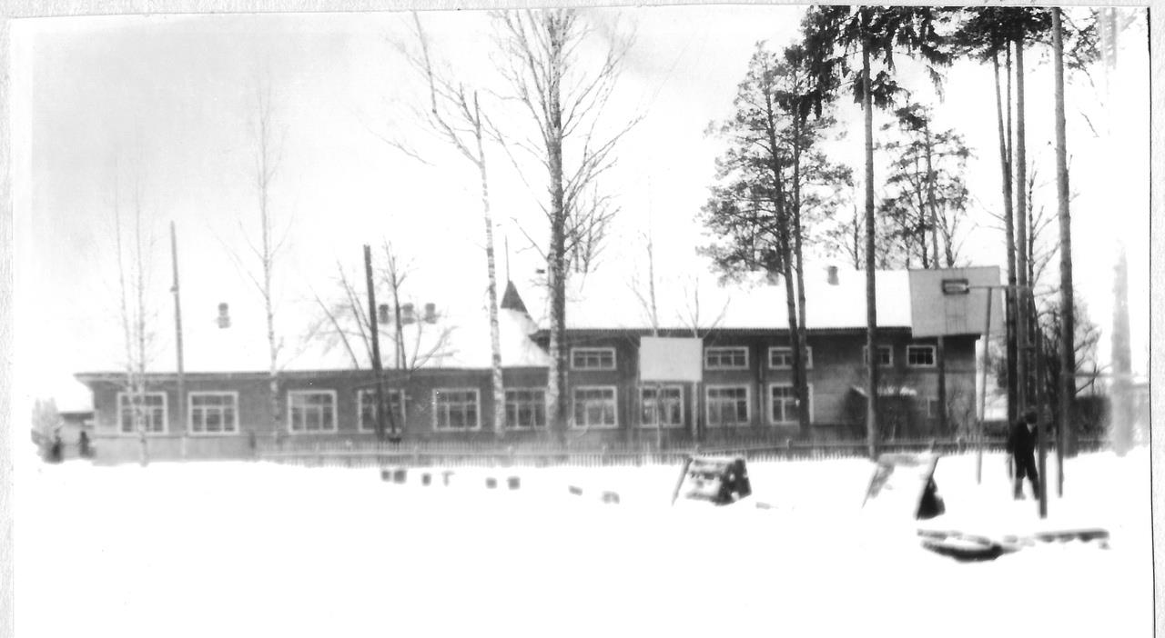
В 1966 году закончил восьмилетнюю и в 1968 году – среднюю школы в пос. Максатиха Калининской области.
Максатихинская восьмилетняя школа (школа № 2)

Slide 4
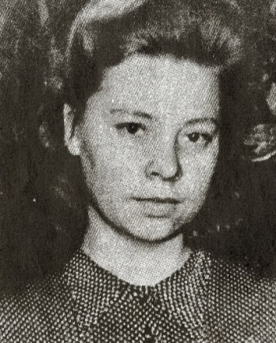

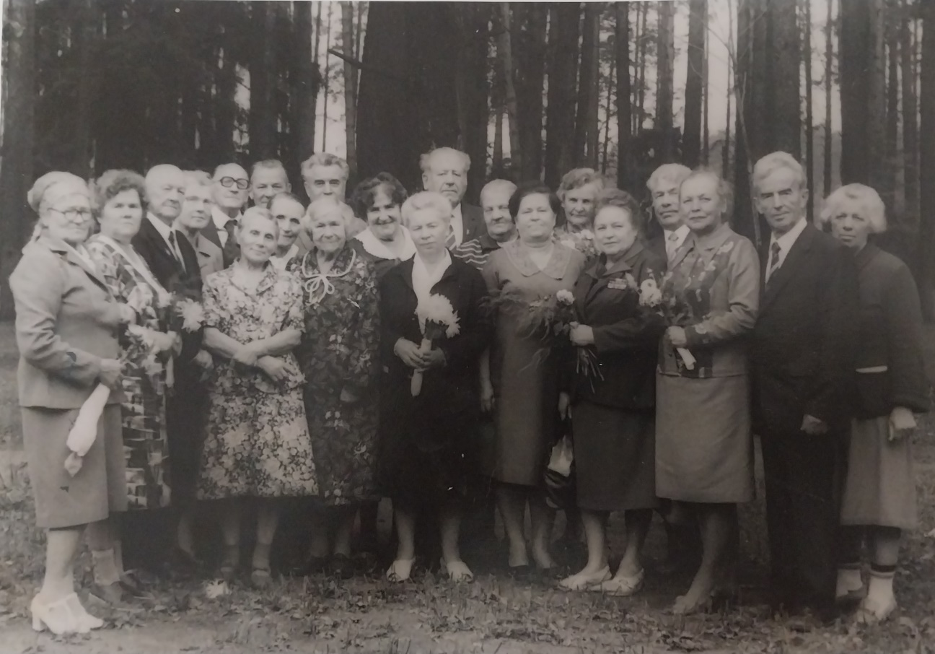
Евдокия Фёдоровна Никишина – родная тётя Владимира Павловича Никишина.
Единственная из сестёр и братьев получила высшее образование, защитила кандидатскую диссертацию, нашла своё место в науке (зоология беспозвоночных центра Европейской части России), подняла детей (оба получили высшее образование, дочь, кандидат наук, пошла по стопам мамы, сын стал художником, член Союза художников), много лет руководила кафедрами в педагогических институтах Смоленска, Ярославля, Калуги. И при этом ещё и помогала сёстрам и братьям, и их детям. И у Владимира Павловича без её помощи вряд ли жизнь сложилась бы так, как сложилась…
Дуся Никишина
Евдокия Фёдоровна Никишина (в центре) на встрече выпускников.
Выпуск 1941-го п. Максатиха.

Slide 5
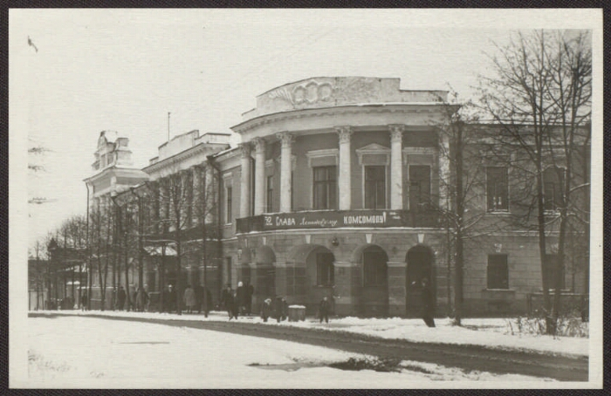
В 1968 году поступил в Ярославский государственный педагогический институт им. К.Д. Ушинского (ЯГПИ) на биолого-географический факультет, отделение биологии и химии, который закончил в 1973 году. Научной работой заинтересовался, ещё учась в институте, участвовал в трёх экспедициях (1971-1973 гг.) Гельминтологической лаборатории АН СССР в Карелию.
Ярославский государственный институт им. К.Д. Ушинского

Slide 6
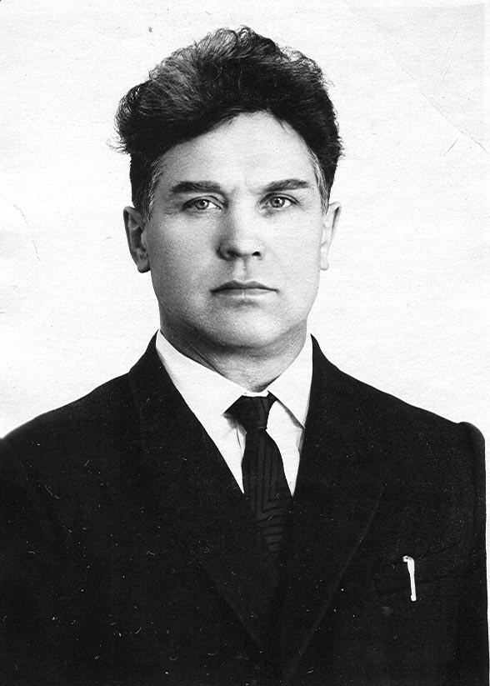
Первые навыки работы с гельминтологическими коллекциями получил в Ярославском государственном университете под руководством доктора биологических наук, профессора П.Г. Ошмарина.
Профессор
Пётр Григорьевич Ошмарин

Slide 7
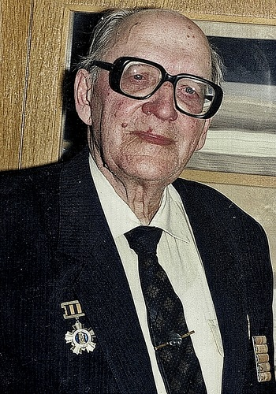
Ещё учась в школе, увлёкся шахматами и шашками, по обоим видам спорта получил первый разряд. В составе команды Калининской области участвовал в первенстве спортивного общества «Урожай» центральной зоны России по шашкам в 1968 г., в г. Богородске Горьковской области; на юношеской доске занял второе место. В этом же году выиграл первенство Максатихинского района по шахматам, получил кандидатский балл. В составе команды ЯГПИ трижды становился чемпионом спортивного общества «Буревестник» Ярославской области по шахматам; участвовал в первенстве спортивного общества «Буревестник» центральной зоны России в г. Казани в 1971 г., где выполнил норму кандидатского балла. В 1971 г. стал чемпионом ЯГПИ по шахматам.
Николай Петрович Павлов – преподаватель литературы, шахматный учитель.

Slide 8
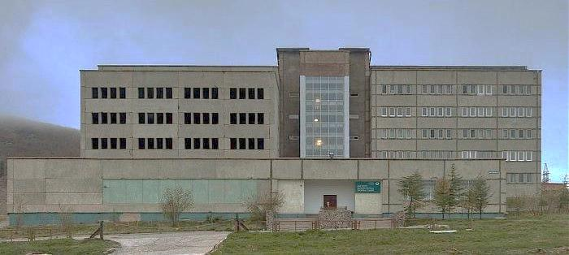
В 1973 г. поступил в аспирантуру Института биологических проблем Севера Дальневосточного научного центра Академии наук СССР (ИБПС ДВНЦ АН СССР), которую закончил в 1977 г. (В 1974-1975 гг. проходил службу в Советской Армии в г. Хабаровске).
Институт биологических проблем Севера Дальневосточного научного центра Академии наук СССР (ИБПС ДВНЦ АН СССР)

Slide 9
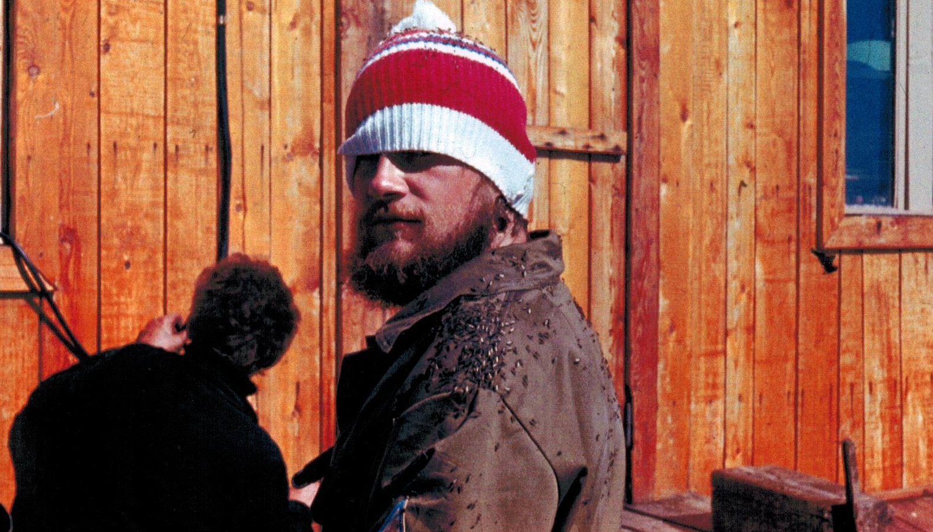
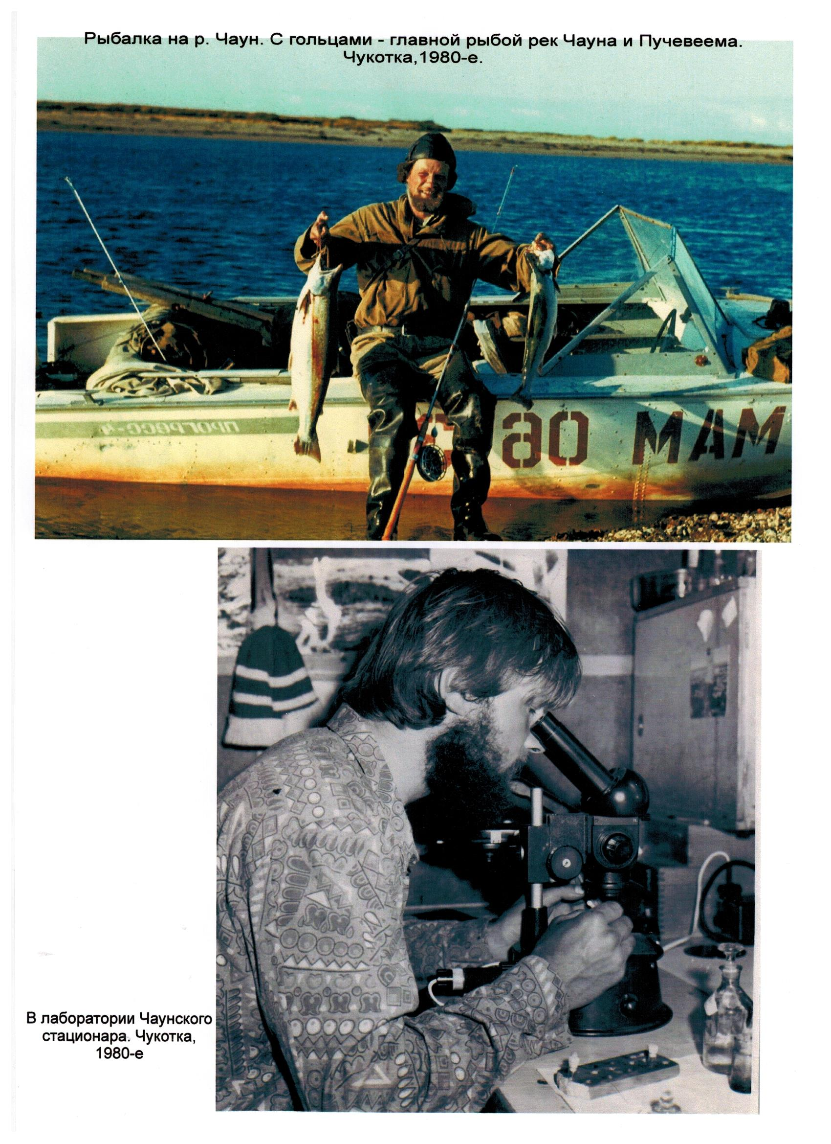
Темой научной работы являлось изучение тонкой морфологии покровов ленточных червей (цестод). Для сбора материала неоднократно выезжал в экспедиции на стационар «Усть-Чаун» (Северо-западная Чукотка, Чаунский район).
Вернулся на базу из тундры Усть-Чаунский стационар, 1976 г.
Рыбалка на реке Чаун. С гольцами – главной рыбой рек Чауна и Пучевеема. Чукотка, 1980-е.

Slide 10
После окончания аспирантуры до 1980 г. работал старшим лаборантом лаборатории экологии гельминтов ИБПС.

Slide 11
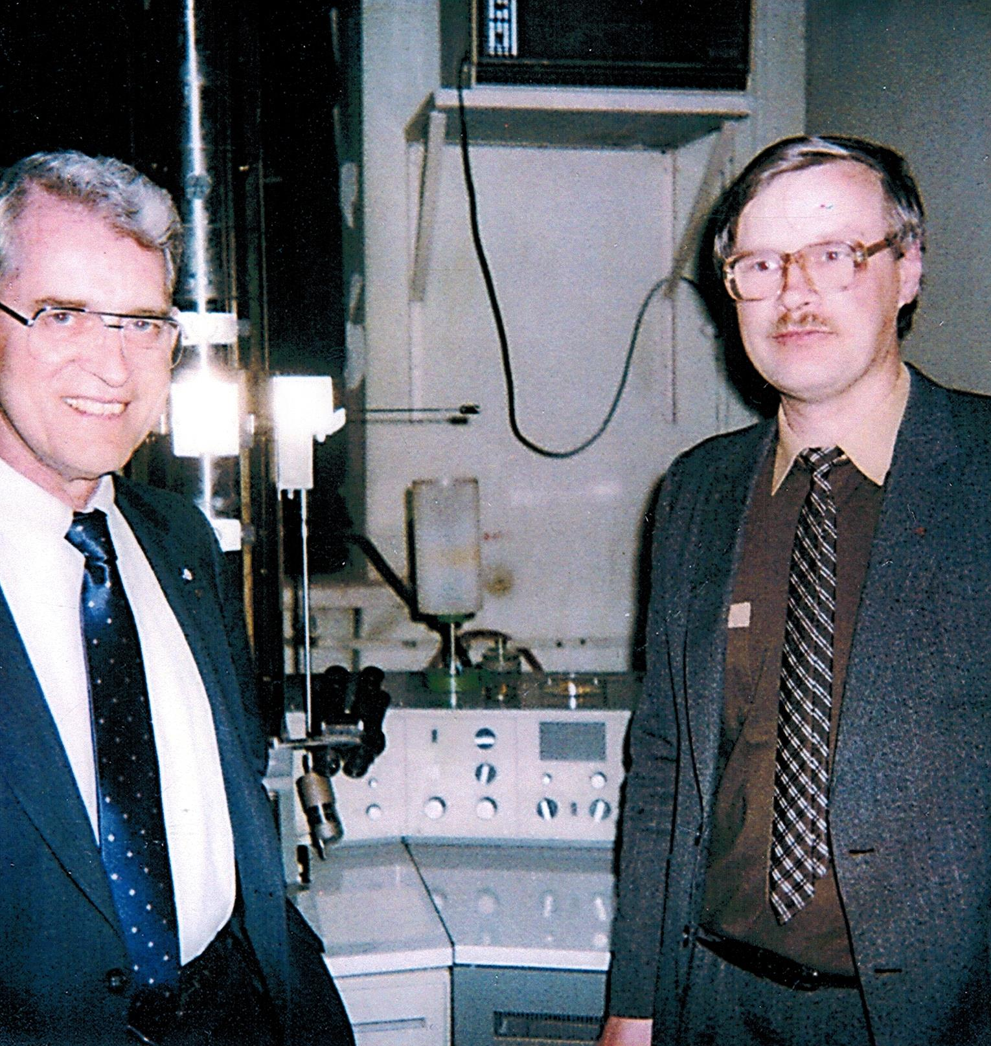
Кандидатскую диссертацию на тему «Сравнительная морфология и дифференцировка покровных тканей и защитных оболочек гименолепидат в постэмбриональном развитии» защитил в 1981 г. в специализированном совете при Всесоюзном институте гельминтологии им. К.И. Скрябина (г. Москва) по специальности «03.00.20 – гельминтология». Научными руководителями были член-корреспондент АН СССР В.Л. Контримавичус и кандидат медицинских наук Г.П. Краснощёков. После защиты до 1986 г. работал младшим научным сотрудником группы электронной микроскопии ИБПС.
С президентом Университета Аляски (США)
у нового отечественного электронного микроскопа ЭМ – 200 БР, Магадан, 1990.

Slide 12
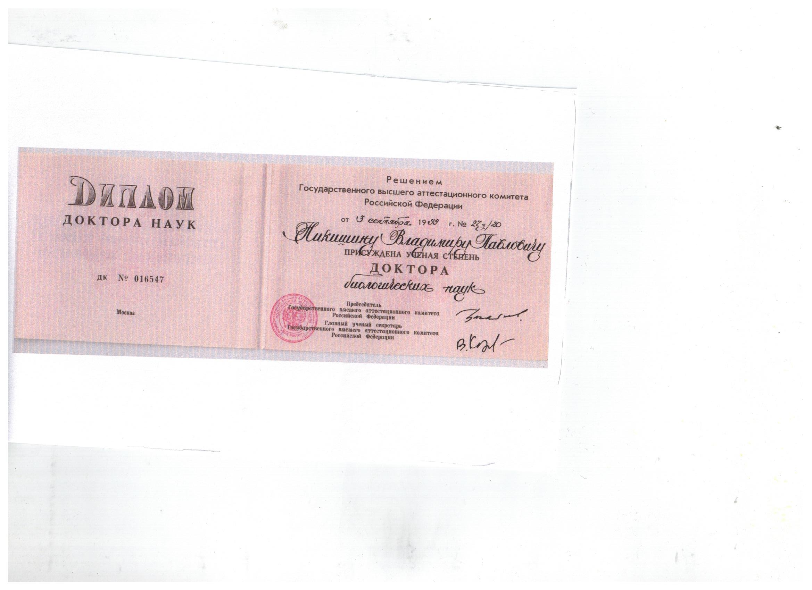
В 1986 г. назначен исполняющим обязанности учёного секретаря ИБПС, утверждён в этой должности в 1988 г. В 1993 г. перешёл на постоянную работу в создаваемый Международный научно-исследовательский центр «Арктика» Дальневосточного отделения Российской Академии наук (МНИЦ «Арктика» ДВО РАН) на должность учёного секретаря и одновременно руководителя группы гельминтологии. Во МНИЦ «Арктика» продолжал изучение морфологии скребней; результаты этой работы были представлены в докторской диссертации «Покровные ткани и оболочки скребней: морфофункциональный , онтогенетический и эволюционный аспекты», успешно защищённой в диссертационном совете при Институте паразитологии РАН (г. Москва) в мае1999 г.

Slide 13
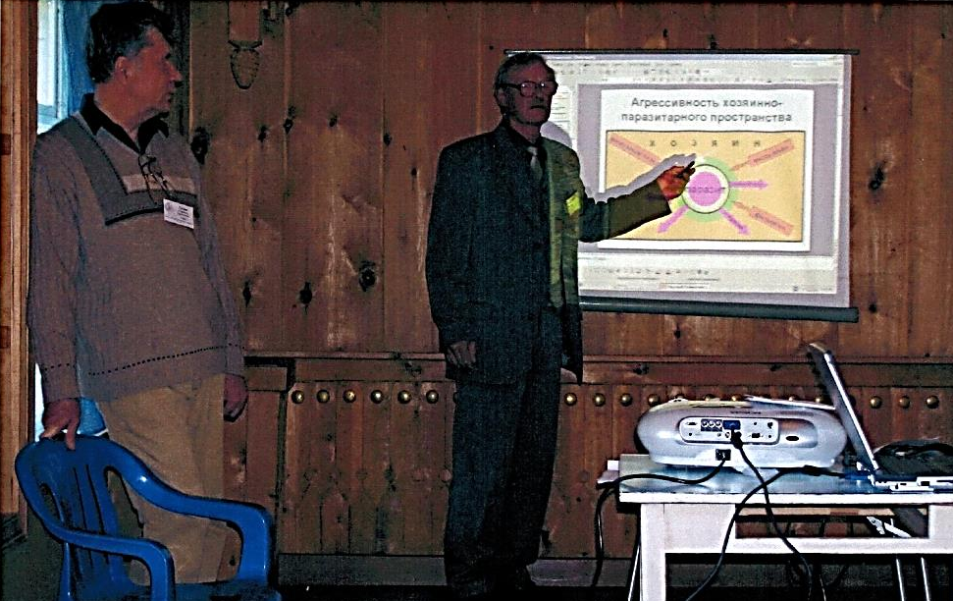

В 2000 г. вернулся в ИБПС, где работает в должности ведущего научного сотрудника сначала лаборатории популяционной генетики, а с 2003 г. лаборатории экологии гельминтов; возглавляет морфологические исследования паразитических червей.
Доклад на Телецком стационаре Института биологии Сибирского отделения РАН. Вопрос задаёт доктор биологических наук В.Д. Гуляев. 2005 г.
В перерыве научная дискуссия с доктором биологических наук из Казахстана К.К. Ахметовым

Slide 14
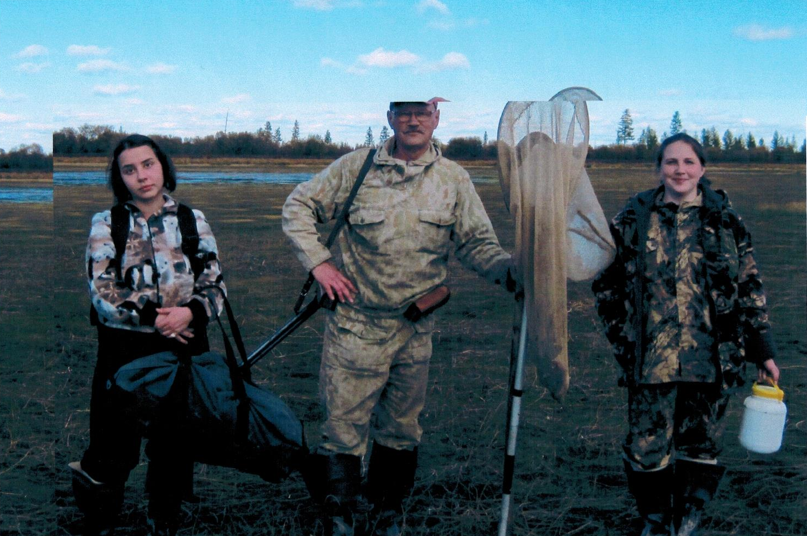
В 2013 г. аттестован и переведён на должность главного научного сотрудника лаборатории экологии гельминтов ИБПС.
С аспирантками Ксеней и Екатериной на маршруте, полевые исследования, 2012 г.

Slide 15

Научные интересы включают участие в изучении фауны и экологии гельминтов промысловых животных Магаданской области. Для проведения полевых исследований совместно со старшим научным сотрудником С.А. Леоновым в 1991 г. организовали стационар «Буюнда» на месте заброшенного посёлка Верхняя Буюнда (на реке Буюнда, притоке Верхней Колымы). На базе стационара проводят свои исследования сотрудники ряда лабораторий ИБПС.
На реке Буюнда (правый приток Верхней Колымы), 2012 г.

Slide 16
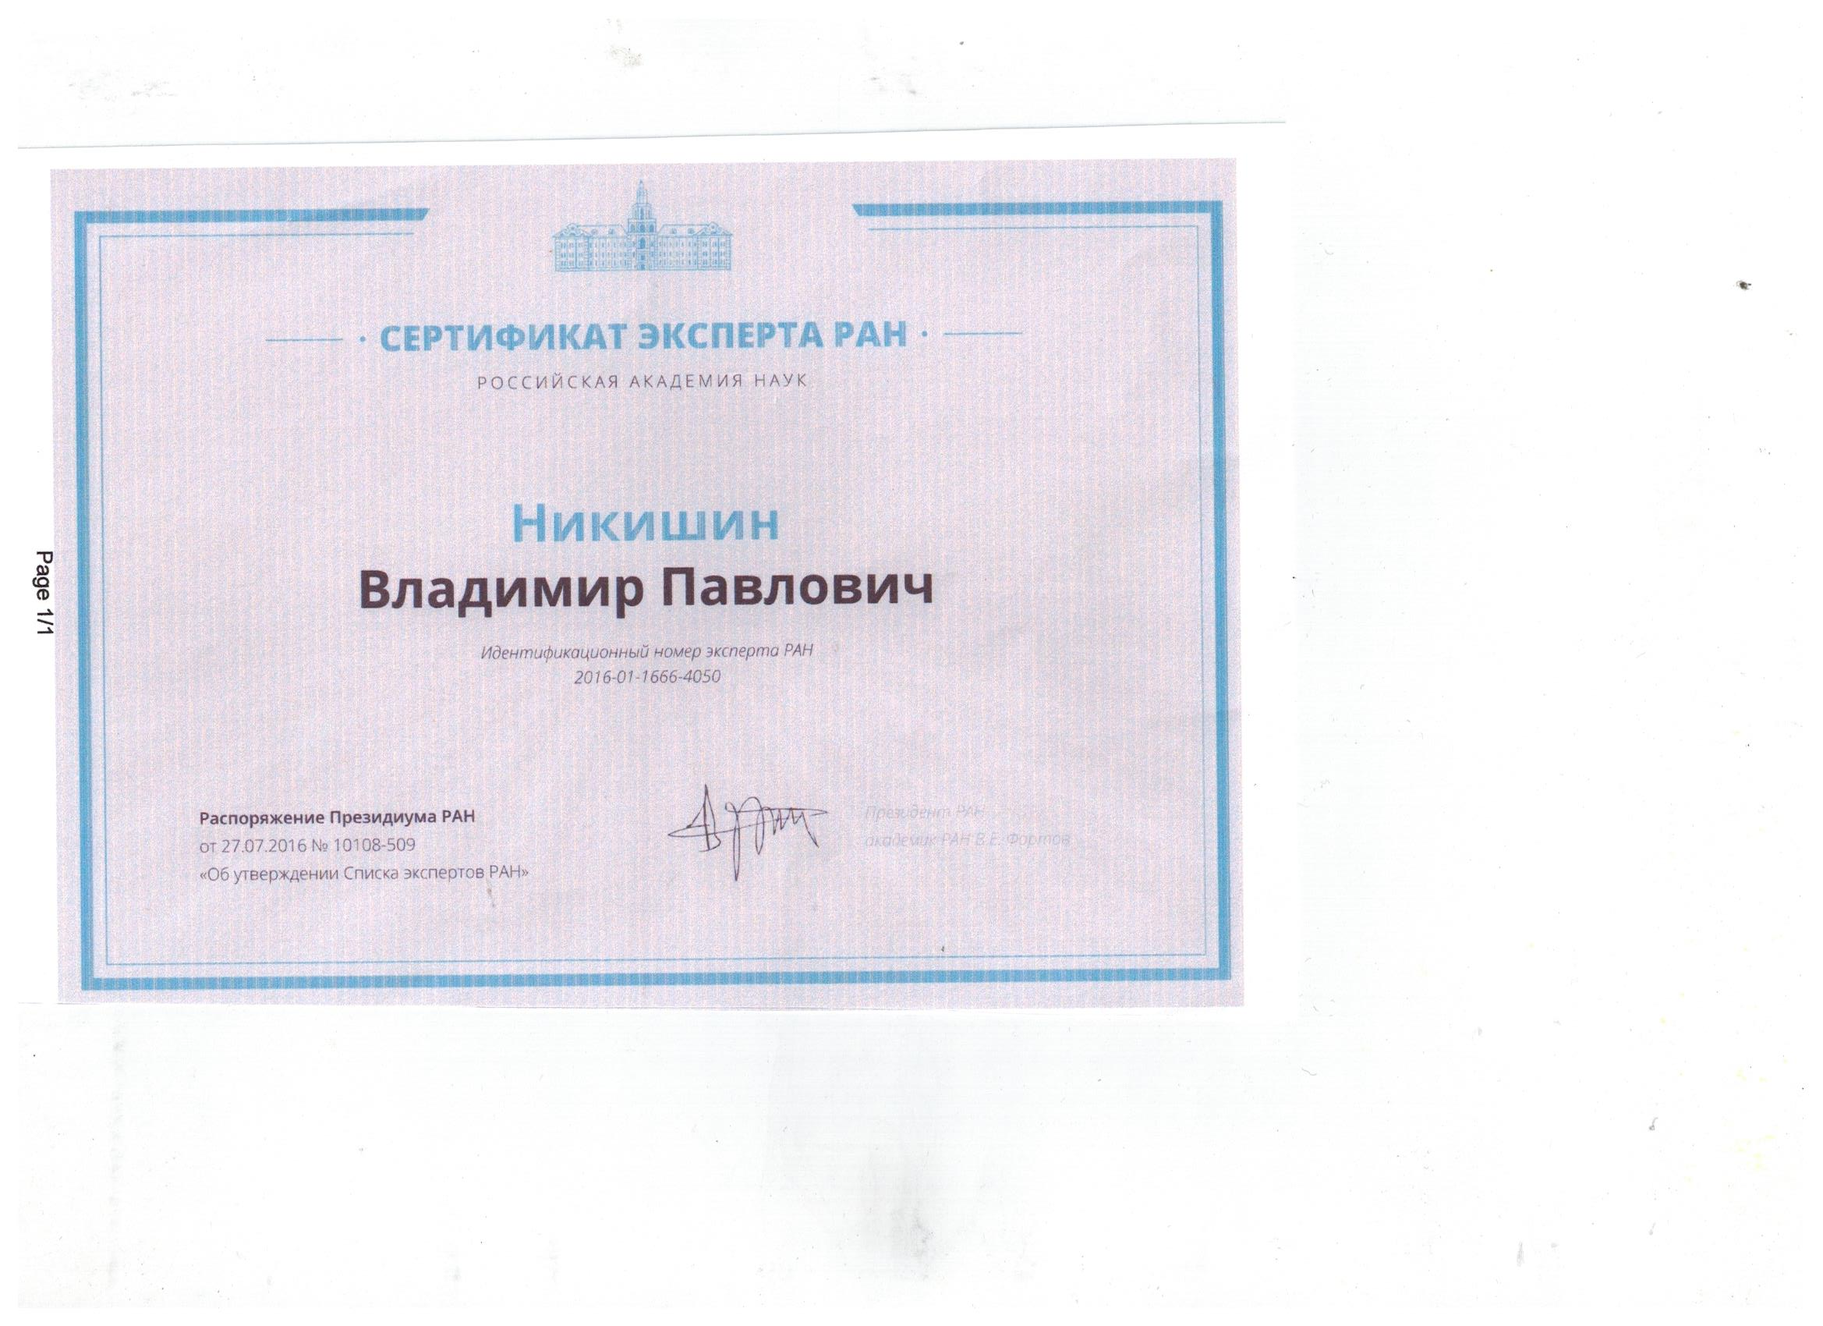
В 2016 г. Владимир Павлович Никишин получил сертификат эксперта РАН (Российской академии наук).

Slide 17
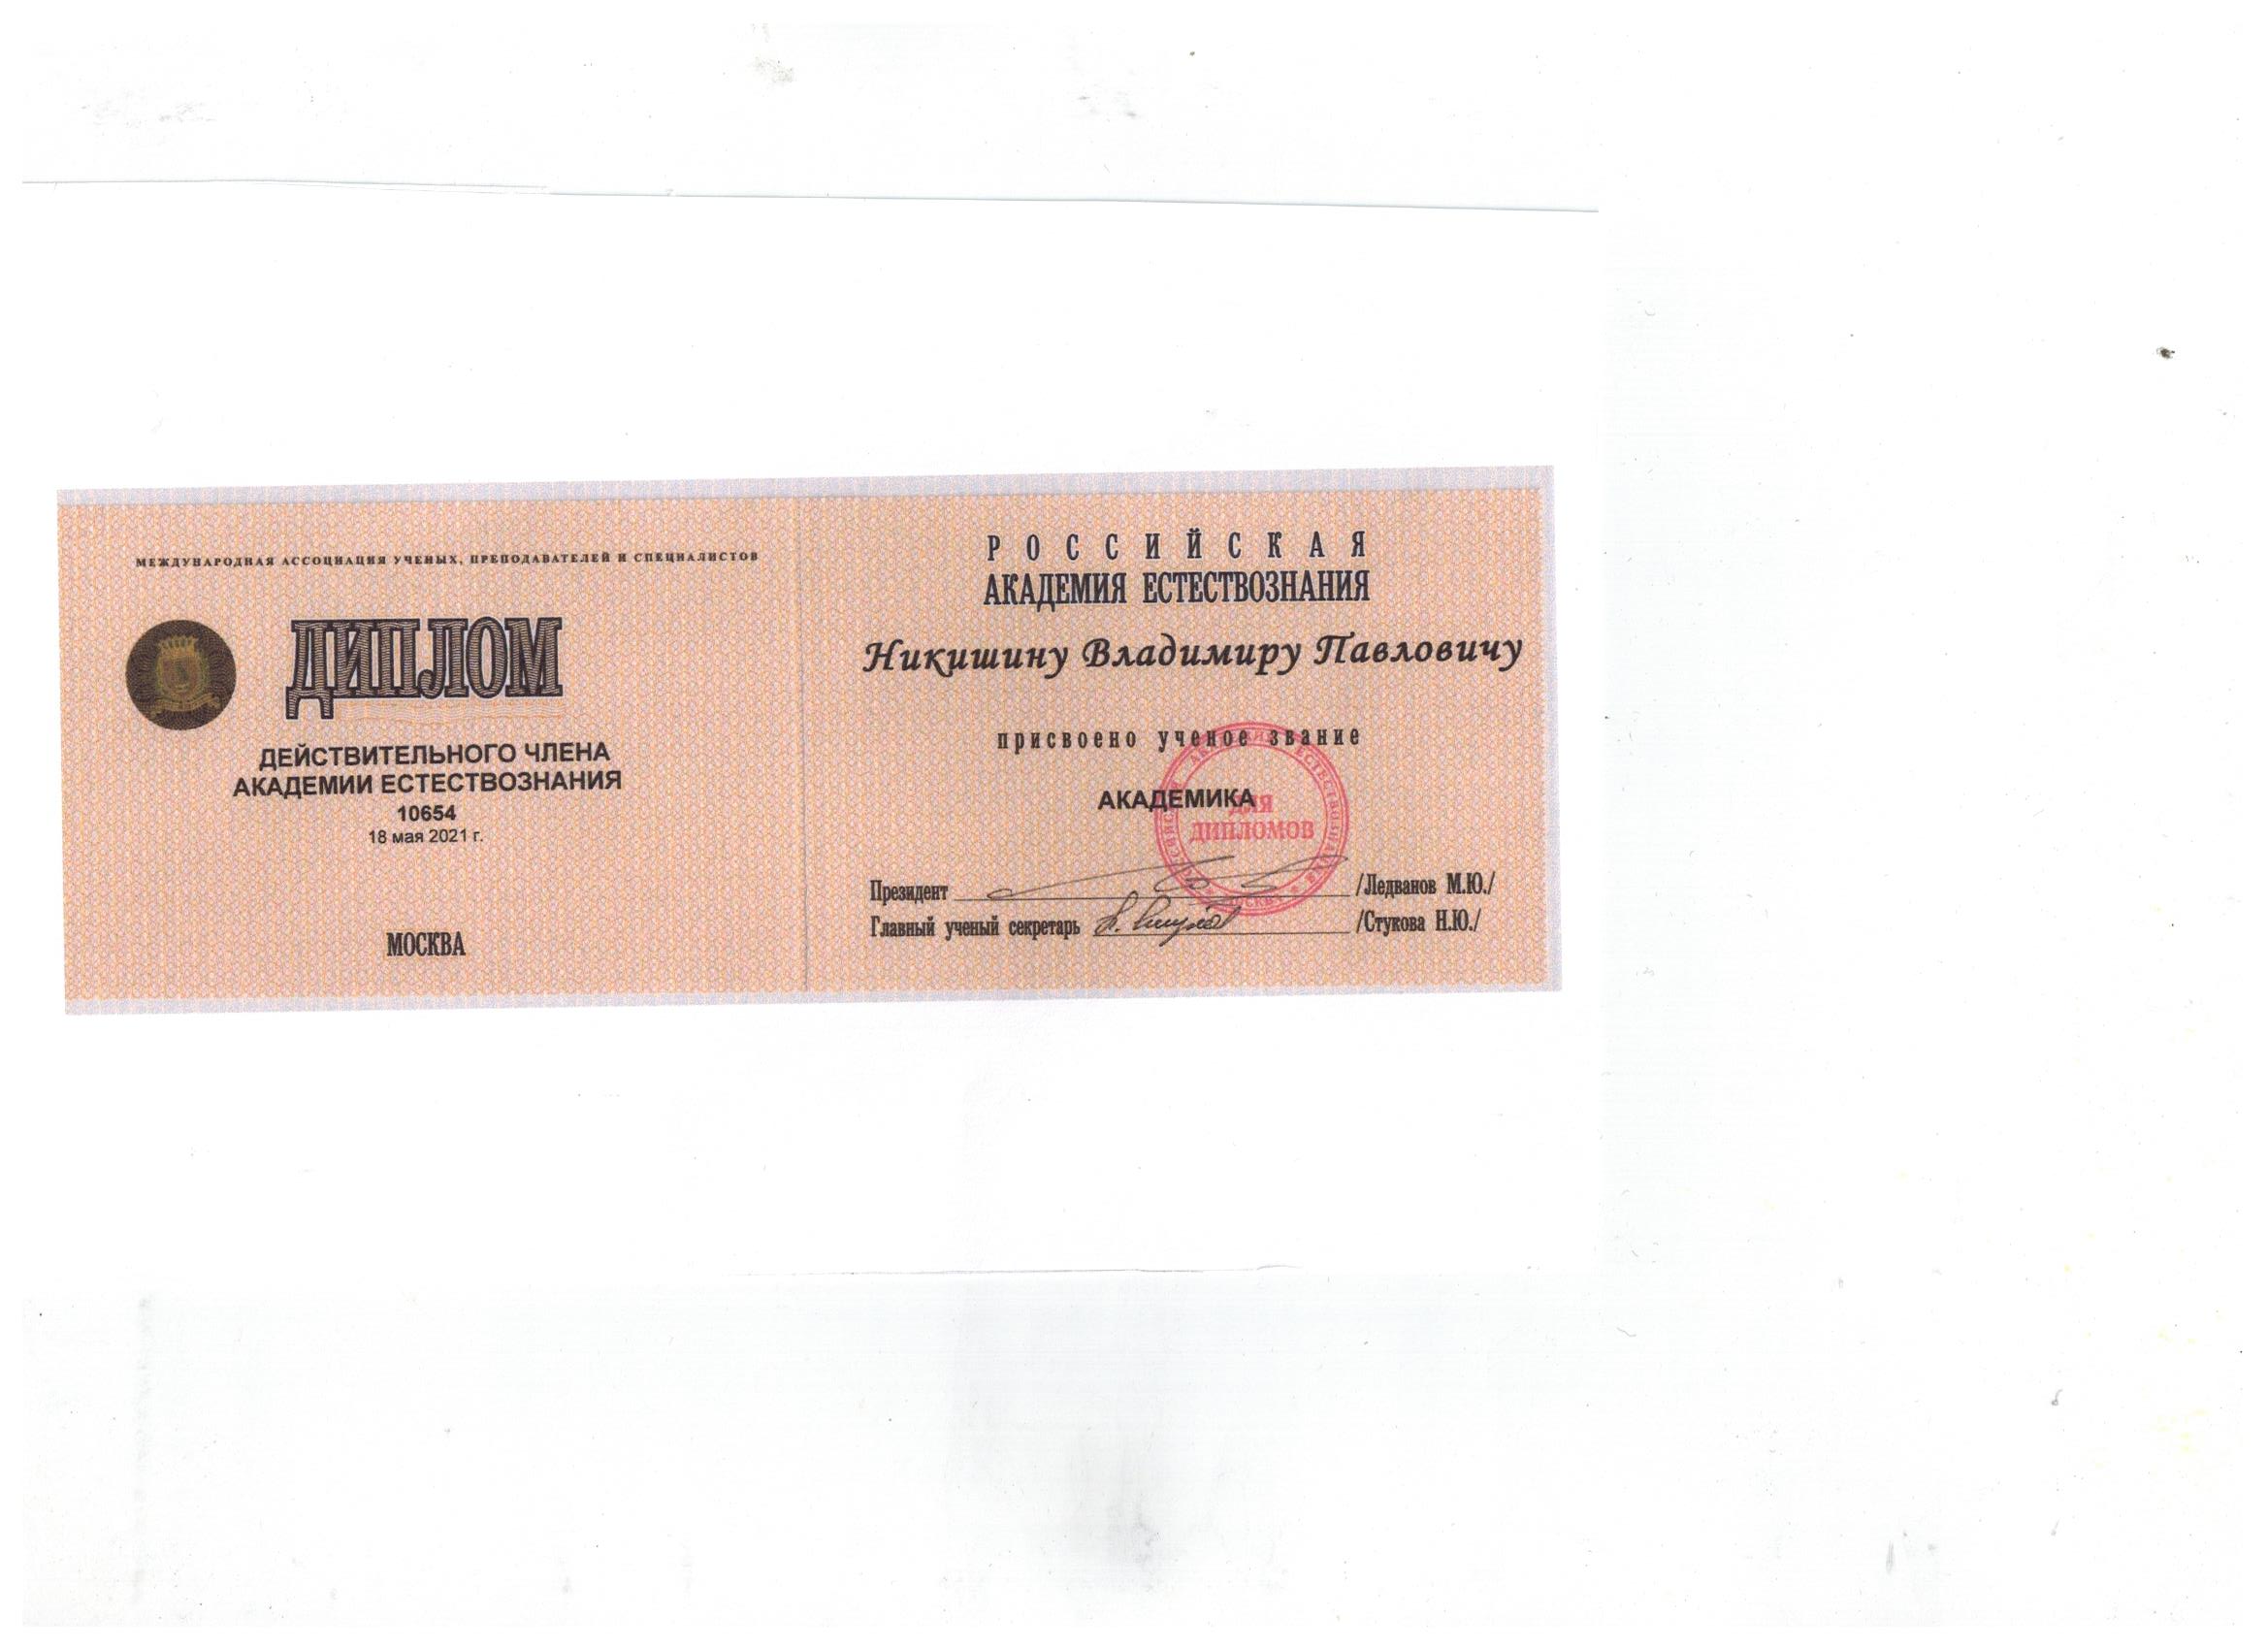
16 мая 2021 года Никишину Владимиру Павловичу присвоено учёное звание
АКАДЕМИКА

Slide 18
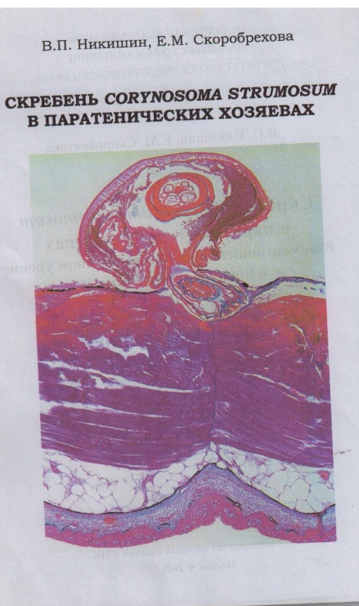

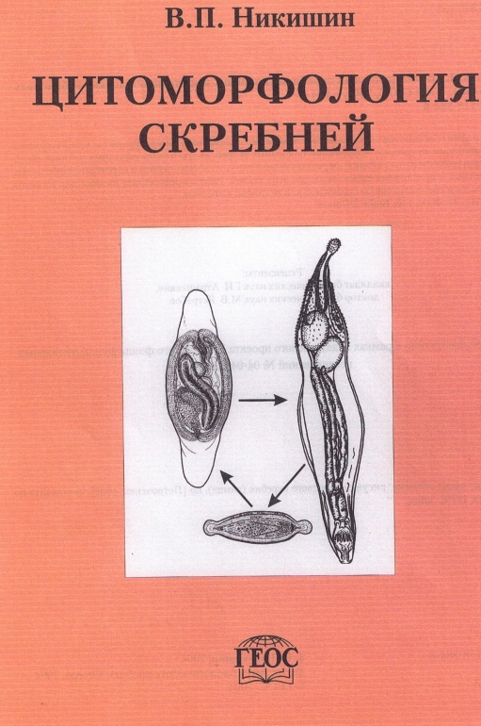

Владимир Павлович Никишин опубликовал более 200 научных работ, в том числе: 4 монографии, 1 буклет, препринт, более 80 статей сольных и в соавторстве со своими учениками и коллегами в отечественных и зарубежных академических журналах, а также около 20 сольных статей по вопросам реформы и организации науки в региональных газетах («Дальневосточный учёный», «Магаданская правда», «Вечерний Магадан»).

Slide 19
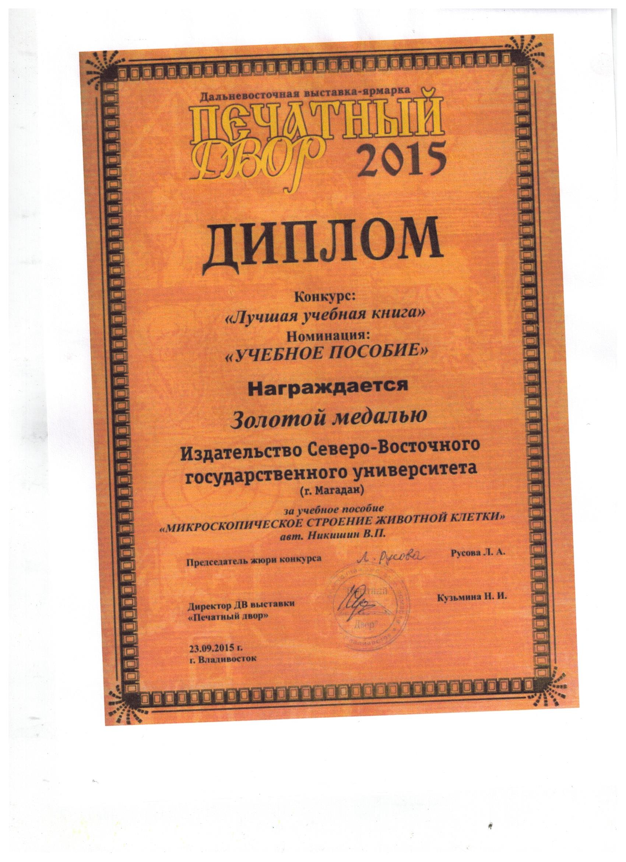
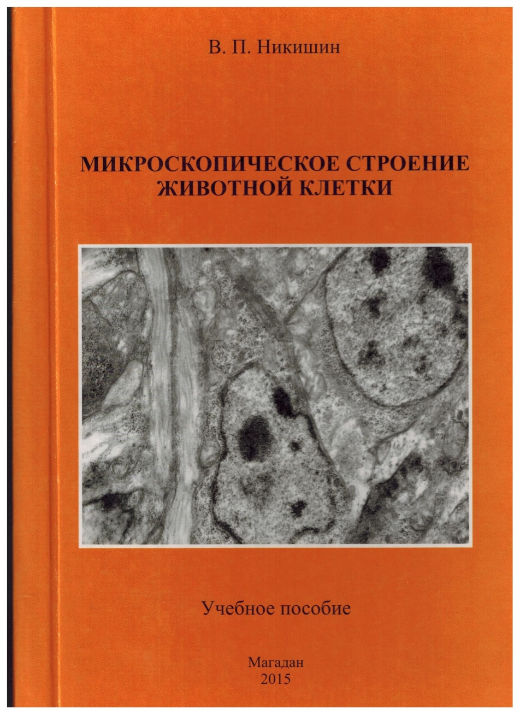

Slide 20

В 2021 году вышла лирическая книга Владимира Павловича Никишина «Солнца луч». В этой книге он соединил автобиографические зарисовки, свои наблюдения, стихи разных лет, прозаические воспоминания о своей тёте – профессоре, докторе биологических наук Евдокии Фёдоровне Никишиной.

Slide 21
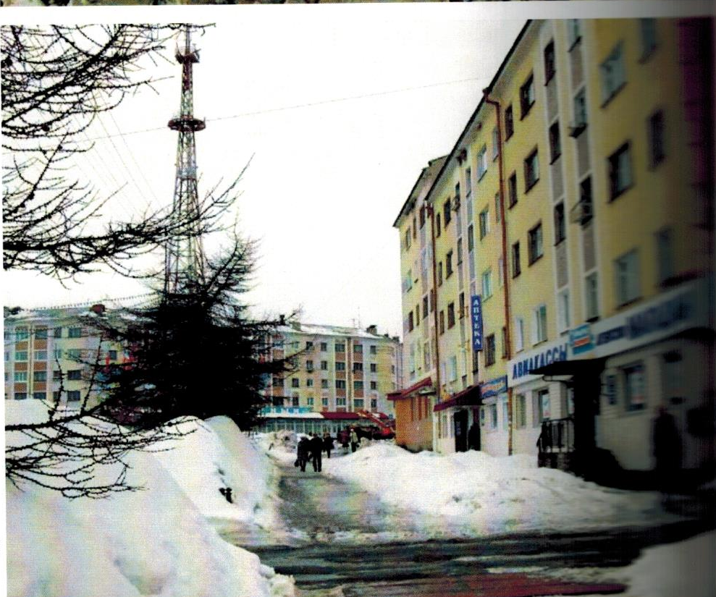
Владимир Павлович много лет вёл курс «основы цитологии и гистологии» для учащихся специализированного биологического класса средней школы № 27 г. Магадана. Периодически выступает с лекциями на курсах повышения квалификации учителей, проводит лекции-экскурсии для учителей и учащихся школ на тему «клетка и современные методы её изучения». С 2006 г. по 2021 г. По совместительству работал профессором кафедры биологии и химии в Северо-Восточном Государственном Университете, читал курсы «цитология», «гистология», «паразитология», «биология развития», а также вёл «гистологический практикум». Руководил подготовкой дипломных работ около 10 студентов, четверо из которых после окончания ВУЗа поступили в аспирантуру и продолжили научную работу в ИБПС под руководством Владимира Павловича Никишина. Одна из этих студентов, Скоробрехова Екатерина Михайловна, уже защитила диссертацию и получила степень кандидата биологических наук.

Slide 22
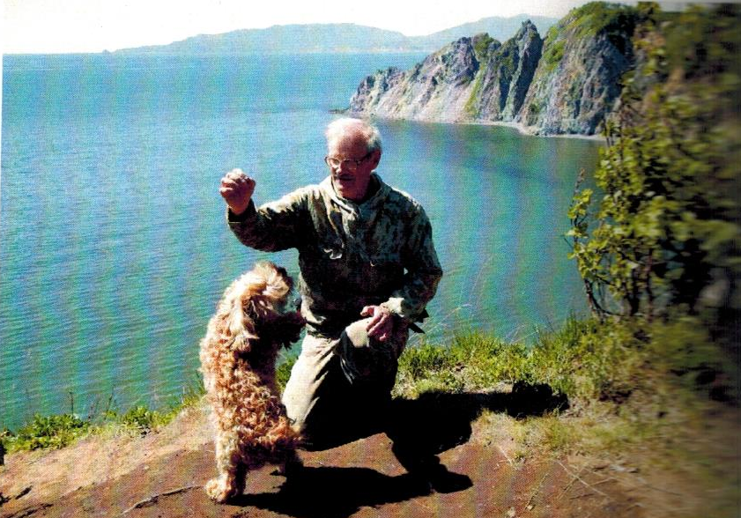
Я в жизнь пришёл, чтобы счастливым быть.
Иного смысла нет в земных страданьях.
Любовь и счастье – вот моё призванье!
Любить, чтоб жить, и жить, чтобы любить!
2 февраля 2011

Slide 23
Составитель Т. Розанова
Библиотека благодарит Владимира Павловича Никишина за предоставленный материал, за подаренные книги; Галину Витальевну Голубеву за фотографии.
Библиография:
Никишин В. Солнца луч. – Издательство КМК, 2021. – 108 с.
Биография В.П. Никишина.
3. Воспоминания Г.В. Голубевой.

